Slide 1
IMPLEMENTASI AUGMENTED REALITY (AR) PADA APLIKASI PENGENALAN PERALATAN RUMAH TANGGA UNTUK ANAK USIA DINI BERBASIS ANDROID
KELOMPOK: 8 (Delapan)
KETUA KELOMPOK :
Saddam Fahmi Persada (17190279)
NAMA ANGGOTA :
Jibril Abidin (17190142)
Rahmat Ardian(17190338)
Muhammad Alfu Nurkholis (17190013)
Abizar Dwi Mahendra (17190345)

Slide 2
Latar Belakang
Aplikasi yang akan kami buat ini mengambil tema “Pengenalan peralatan rumah tangga untuk anak usia dini berbasis android”. Alasan tema ini adalah sebagai pembelajaraan serta hiburan kepada mereka dengan memanfaatkan perantaraan hal yang menjadi terdekat bagi mereka sekarang yaitu Handphone / Smartphone. Tema ini kami nilai menjadi pelopor untuk pembelajaraan mereka sehari-hari tentang hal-hal yang berkaitan untuk kehidupan mereka yaitu Alat-alat rumah tangga. Dengan Bantuan Augmented Reality, hal tersebut akan dirasa menarik karena dibumbui dengan gambar 3D objek yang bisa dilihat melalui smartphone mereka.

Slide 3
Rumusan Masalah
Melihat latar belakang masalah diatas, dapat kami simpulkan bahwa permasalahan yang terjadi adalah bagaimana cara memanfaatkan tekhnologi dizaman modern ini, supaya anak anak bermain gadget/handpone digunakan secara positif tidak kecanduan game online.
Tujuan
Aplikasi ini ditujukan untuk pengguna khususnya anakanak untuk mencari informasi tentang beragam alat rumah tangga
Membuat sebuah aplikasi yang bersifat positif sebagai pembelajaran sekaligus hiburan bagi anak-anak agar terhindar dari game online yang banyak beredar sekarang.

Slide 4
Manfaat
Diharapkan manfaat dari aplikasi ini adalah membantu dan menambah wawasan para pengguna khususnya anak anak untuk mencari informasi tentang alat rumah tangga, bagaimana bentuk alat alat tersebut melalui Augmented Reality(AR) dan mengenalkan ilmu Augmented Reality(AR) ke pada anak sejak dini sebagai bentuk wawasan serta hiburan

Slide 5
Pengertian Android
Menurut Yosef Murya (2014 : 3) Android adalah “sistem operasi berbasis linux yang di gunakan untuk telepon seluler (mobile) seperti telepon pintar (smartphone) dan komputer tablet (PDA).(Laila Safitri, 2020)
Pengertian Aplikasi Mobile
Aplikasi Mobile adalah perangkat lunak yang berjalan pada perangkat mobile seperti smartphone atau tablet PC. Aplikasi Mobile juga dikenal sebagai aplikasi yang dapat diunduh dan memiliki fungsi tertentu sehingga menambah fungsionalitas dari perangkat mobile itu sendiri. Untuk mendapatkan mobile application yang diinginkan, user dapat mengunduh nya melalui situstertentu sesuai dengan system operasi yang dimiliki.

Slide 6
Augmented Reality (AR)
Augmented Reality (AR) adalah sebuah variasi dari lingkungan virtual atau lebih sering disebut dengan Virtual Reality (VR). Teknologi VR benar benar membuat pengguna tenggelam dalam sebuah lingkungan sintetik. Ketika pengguna tenggelam dalam lingkungan tersebut, pengguna tidak bisa melihat dunia nyata. Sebaliknya, teknologi AR pengguna dapat melihat dunia nyata, dengan objek - objek virtual yang ditambahkan ke dunia nyata (Azuma, 1997).

Slide 7
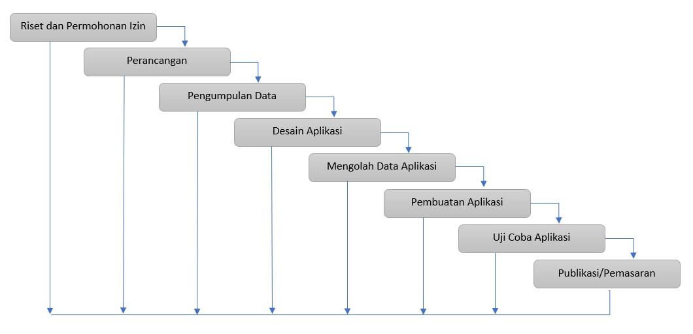
TAHAP PELAKSAAN
Tahapan yang kami gunakan agar tujuan dari program kami terealisasi melalui beberapa tahap.

Slide 8
Riset dan Permohonan Izin
Kami memulai program, kami terlebih dahulu melakukan riset terhadap perkembangan Zaman di era modern ini. Dan ternyata anak anak lebih sering bermain gadget di banding denga membaca buku. Pada tahap ini kami juga menanyakan langsung kepada anak - anak sekitar tentang kegiatan belajar mereka yang lebih sering menggunakan gadget (smartphone).
Tahap Perancangan
Berawal dari pengamatan kami terhadap pembelajaran anak anak khusus nya di Jaman seperti yang lebih sering belajar menggunakan gadget (smartphone) ini kami terinspirasi untu membuat aplikasi pengenalan alat rumah tangga ke anak-anak.

Slide 9
Pengumpulan Data
Tahap ini adalah kelanjutan dari pengamatan kami terhadap pembelajaran anak - anak. Kami mengumpulkan berbagai nama alat rumah tangga untuk di masukan kedalam aplikasi yang kami buat sehingga anak-anak dapat melihanya di aplikasi tersebut.
Desain Aplikasi
Tahap ini adalah tahap dimana kami akan membuat aplikasi seperti yang telah kami konsep. Pada tahap ini juga kami mendesain dan membangun dari awal hingga akhir. Aplikasi akan kami buat menggunakan berbagai Bahasa pemprograman. Pada tahap ini juga akan di uji kelayakan aplikasi dengan cara mengujin kepada beberapa pihak yang terkait.

Slide 10
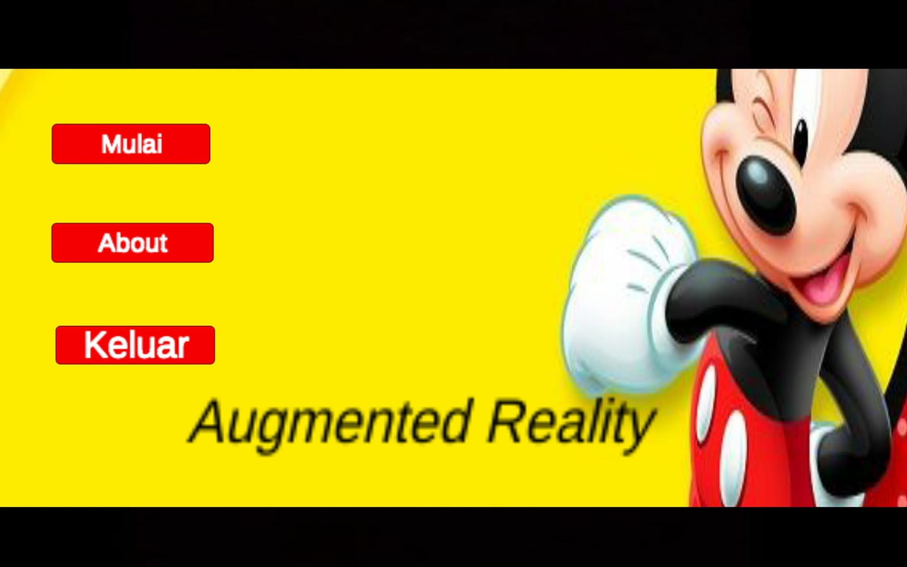
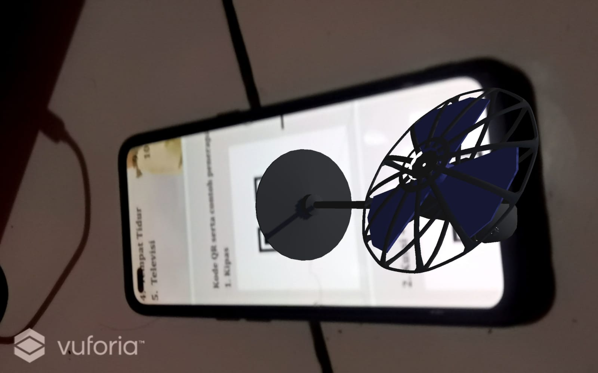
Tampilan Home
Contoh alat rumah tanggaa

Slide 11
Mengolah Data Aplikasi
Tahap ini adalah tahap dimana data-data yang telah dikumpulkan diolah. Pengolahan data ini kami lakukan dengan cara memilih data apa saja yang perlu kami masukkan dan yang tidak perlu kami masukkan di dalam aplikasi yang akan kami buat.
Pembuatan Aplikasi
Tahap ini adalah tahap dimana kami akan mencoba untuk merancang dan membuat aplikasi berdasarkan konsep yang telah kita sepakati. Di tahap ini kami mengevaluasi aplikasi yang kita buat dengan beberapa bentuk dan ukuran yang cocok untuk smartpone zaman sekarang. Beberapa aplikasi yang membantu kita membuat aplikasi ini diantaranya :
1. Unity
2. Android Studio

Slide 12
Uji Coba Aplikasi
Tahap ini menguji kelayakan aplikasi yang sudah kami buat dengan cara mempresentasikan cara penggunannya kepada beberapa pihak dan kami juga telah membuat sebuah kuisioner terhadap alikasi yang kami buat sehingga segala bentuk saran dan masukan dapat kami terima sehingga dapat menghasikan aplikasi yang lebih baik dan mengetahui kelemahan dari aplikasi yang telah kami buat.
Publikasi atau Pemasaran
Tahap ini bisa kami capai apabila pengenalan dan presentasi yang sudah kami lakukan berhasil dan udah diterima oleh pihak terkait

Slide 13
BIAYA DAN JADWAL KEGIATAN
Anggaran Biaya
No | Pengeluaran | Biaya
1 | Perlengkapan yang dibutuhkan | Rp. 9.300.000,-
2 | Bahan Habis Pakai | Rp. 1.200.000,-
3 | Lain-lain | Rp. 3.000.000,-
4 | Kebutuhan Tak Terduga | Rp. 500.000,-
Jumlah |  | Rp. 14.000.000,-
Jadwal Kegiatan
No | Nama Kegiatan | Bulan ke-1 |  |  |  | Bulan ke-2 |  |  |  | Bulan ke-3 |  |  |  | Bulan ke-4 |  |  |  | Bulan ke-5
 |  | 1 | 2 | 3 | 4 | 1 | 2 | 3 | 4 | 1 | 2 | 3 | 4 | 1 | 2 | 3 | 4 | 1 | 2 | 3 | 4
1 | Survei data
2 | Pengadaan alat dan bahan yang dibutuhkan
3 | Desain dan build aplikasi
4 | Promosi dan publikasi aplikasi

